Slide 1

Youtube博主年收入
影响因素分析
汇报人：陈靖泽，罗紫雲，黄梓航，高幸，程龙瑞

Slide 2

01
02
03
04
背景&数据集介绍
探索性数据分析
线性回归和模型诊断
模型解释和改进

Slide 3

PART 1
背景&数据集介绍

Slide 4

Youtube简介
YouTube是一个视频网站，注册于2005年2月15日，让用户下载、观看及分享影片或短片，属于Google公司
YouTube在全球拥有至少25.27 亿用户，全球 18 岁及以上人群中有36.9%使用 YouTube，然而，如果我们删除居住在中国的这个年龄段的人（YouTube 仍然被屏蔽），这个数据就会增加到46.2%。
10%最受欢迎的YouTube视频吸引了79%的观看次数

Slide 5
Top Youtubers年收入情况
T-Series
$6.8M
Kids Diana Show
PewDiePie
Like Nastya
Vlad and Niki
Zee Music Company
WWE
BLACKPINK
Sony SAB
BANGTANTV
Justin Bieber
HYBE LABELS
$5.9M
$5.5M
$2.2M
$1.17M
$1.46M
$1.70M
$2.40M
$2.10M
$1.50M
$0.5M
$0.5M
$0.5M
Music channel
India
Subscribers : 24.5M
MrBeast
$4.0M
Entertainment
United States
Subscribers : 16.6M

Slide 6
Youtubers收入来源
广告盈利
厂商业配
YouTuber们常说的「流量变现」，指的就是来自YouTube的广告收益。透过在影片中，自动放送厂商的广告，就能赚取曝光和点击的收益。
YouTube频道中，常见的商业模式。透过在自己影片中置入商品资讯，获得厂商给的报价收入；或者，直接帮厂商拍摄产品宣传片，收取拍摄制作费用，以及频道曝光的行情报价费用。
YouTubers
收入来源
线上课程
频道会员
将自己的知识，特别是和YouTube频道相关的领域，制作成有系统的线上课程，进行贩售。
当你的频道订阅人数达30,000人，就能开启频道会员功能，让粉丝付费支持更多创作，让创作者获得YouTube广告收益以外的官方收入。

Slide 7
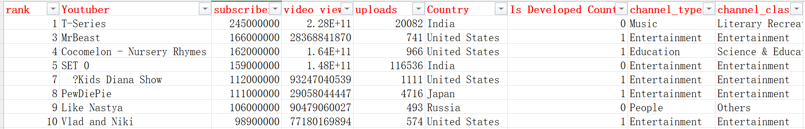
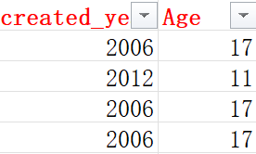
Youtubers数据集
删除异常数据：例如国家为nan的行，观看量为0的行
视频上传量的空值用均值填充
将频道所属国家归类为发达国家与发展中国家
频道创始年份→频道年龄
将频道类型归为4类：娱乐类，文体类，科教类，其它类
Youtube频道数据量：（782，）

Slide 8
PART 2
探索性数据分析

Slide 9
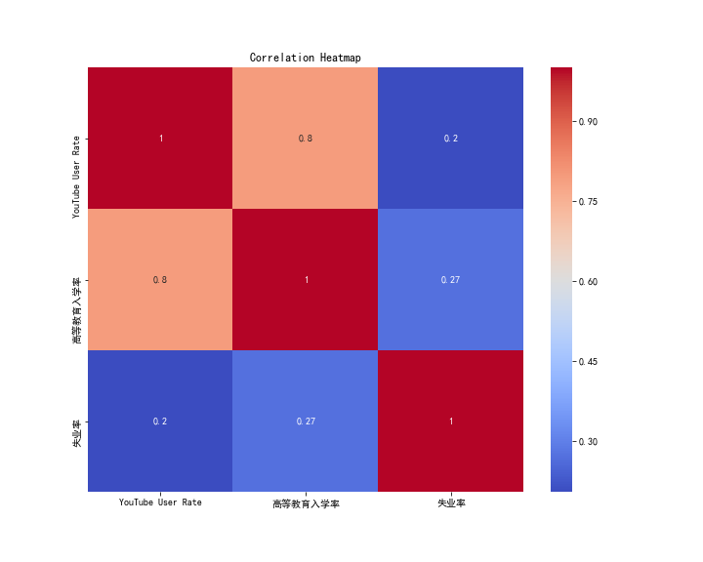
探索性数据分析一：Youtube国民渗透率与哪些因素有关？
(You tube渗透率/YouTube User Rate：该国家You tube用户/人口总数）
You tube渗透率
与高等教育入学率有很高的相关性，与失业率的相关性较低。
进一步经过回归得到量化的结论：
高等教育率每提高1%，即1000个人中每多10人接受高等教育，You tube用户会增加6人。

Slide 10
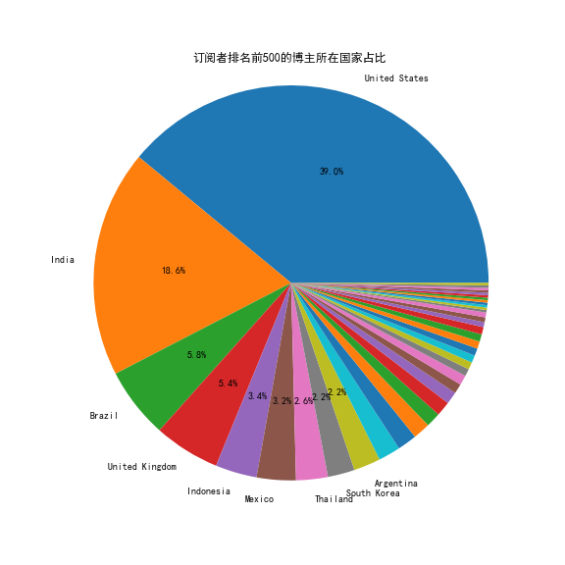
探索性数据分析二：哪个国家Youtube博主更活跃？
量化指标：uploads(视频上传数)
除了美国外，印度、泰国、菲律宾、印尼、巴基斯坦五个国家的占比总和超过60%

Slide 11
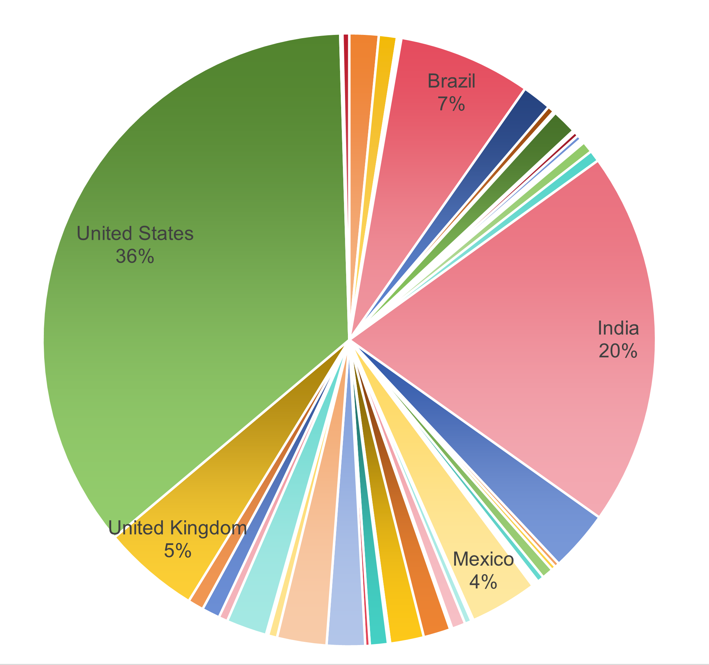
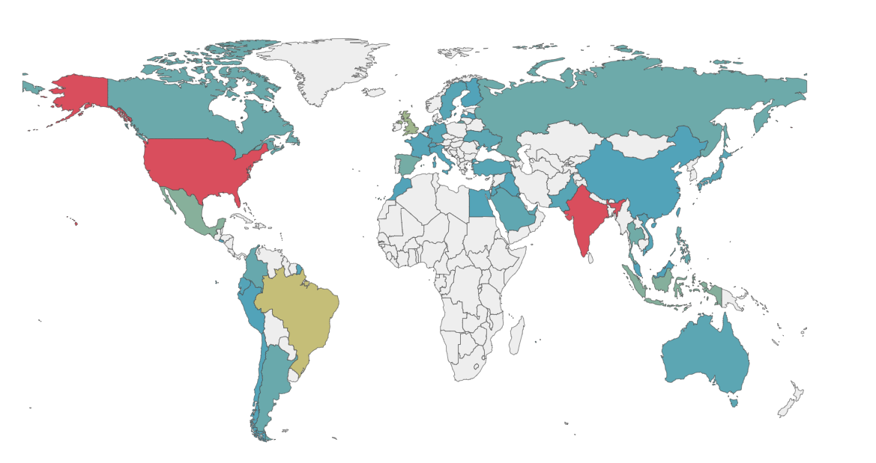
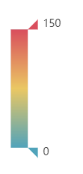
探索性数据分析三：哪个国家的Youtube博主更受欢迎？
量化指标：subscribers(订阅量)
美国、印度、巴西、英国、墨西哥的博主更受欢迎

Slide 12
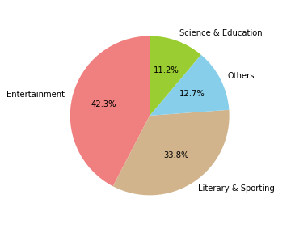
探索性数据分析四：什么类型的Youtube博主更受欢迎？
量化指标：博主数量
博主类型: Entertainment(娱乐) / Literary&Sporting(文体) / Science&Education(科教) / Others(其他)
博主类别不均衡，总体看，娱乐类型的博主最受欢迎，其次是文体类型。

Slide 13
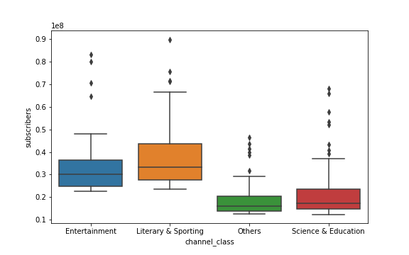
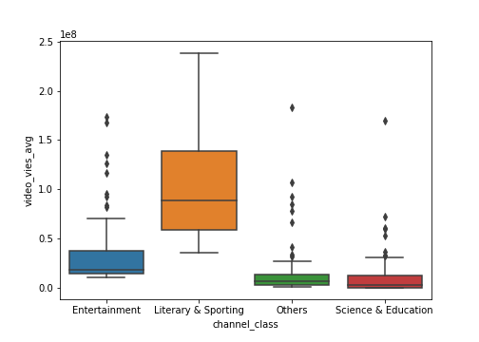
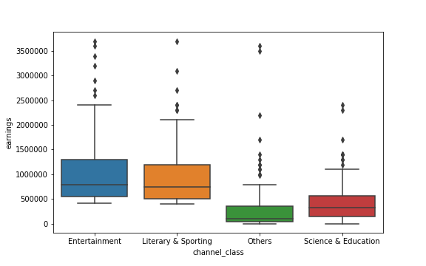
探索性数据分析四：什么类型的Youtube博主更受欢迎？
探索角度：订阅量(subscribers)、视频平均播放量(video_views_avg)、收入(earnins)
订阅量
视频平均播放量
收入
文体类博主的三个指标都比较突出，尤其是视频平均播放量，明显优于其他类型，反映出文体类博主的视频传播度更高，视频质量较高，更受欢迎。

Slide 14
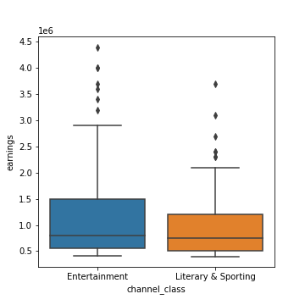
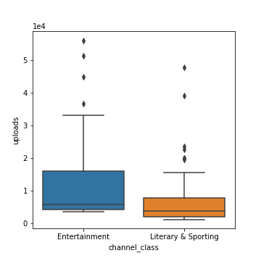
探索性数据分析四：什么类型的Youtube博主更受欢迎？
探索角度：订阅量(subscribers)、视频平均播放量(video_views_avg)、收入(earnins)
收入
上传视频数
娱乐类博主收入整体上较高，胜在数量多！文体类紧随其后，胜在质量高！

Slide 15
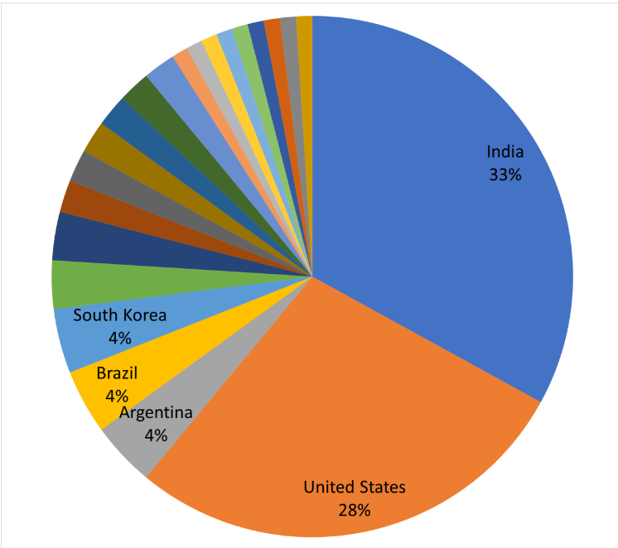
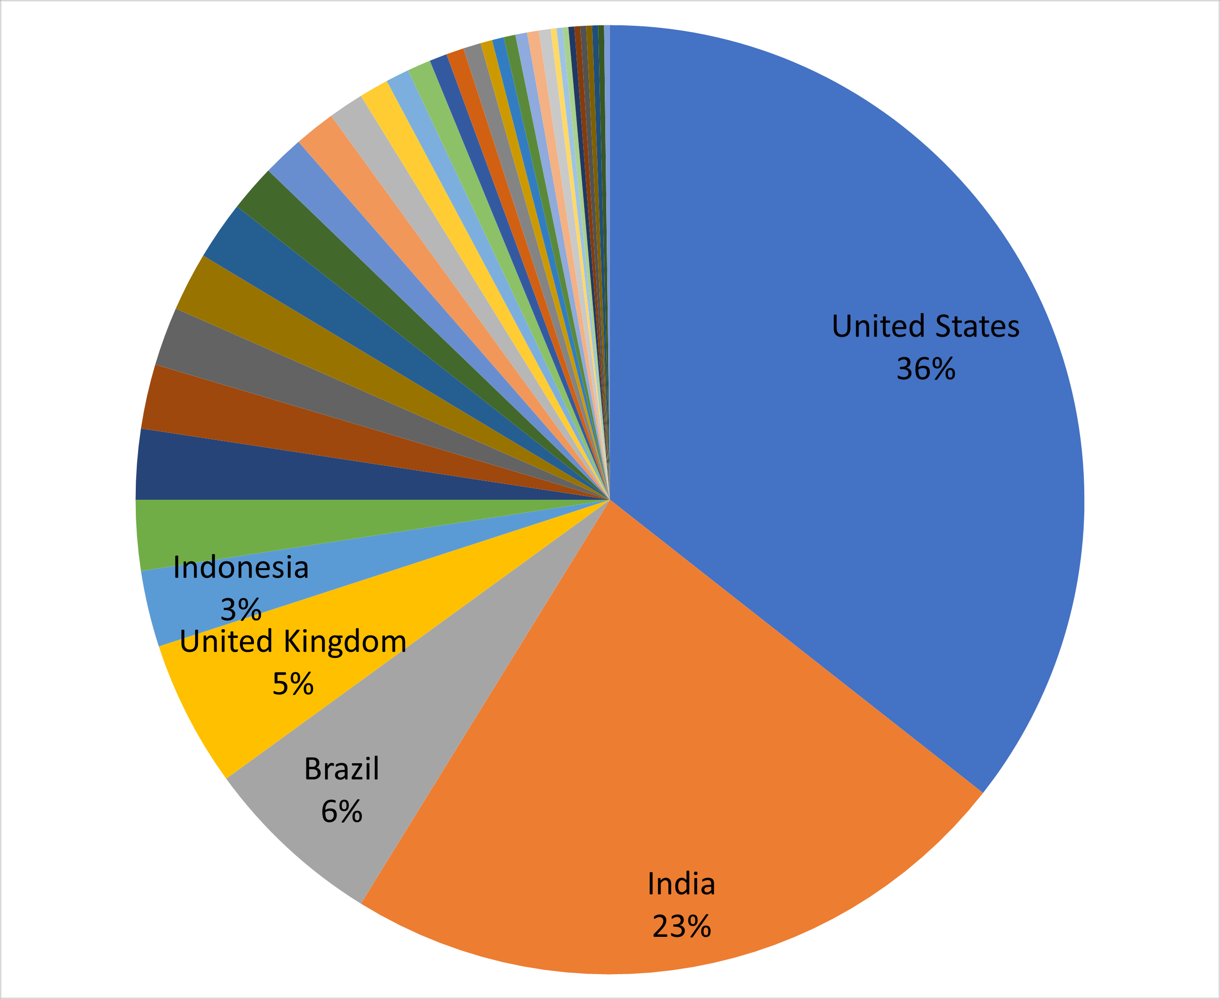
探索性数据分析五: Top100与Top500收入博主的国籍分布
Top100
Top500
分析:收入与国籍紧密相关

Slide 16
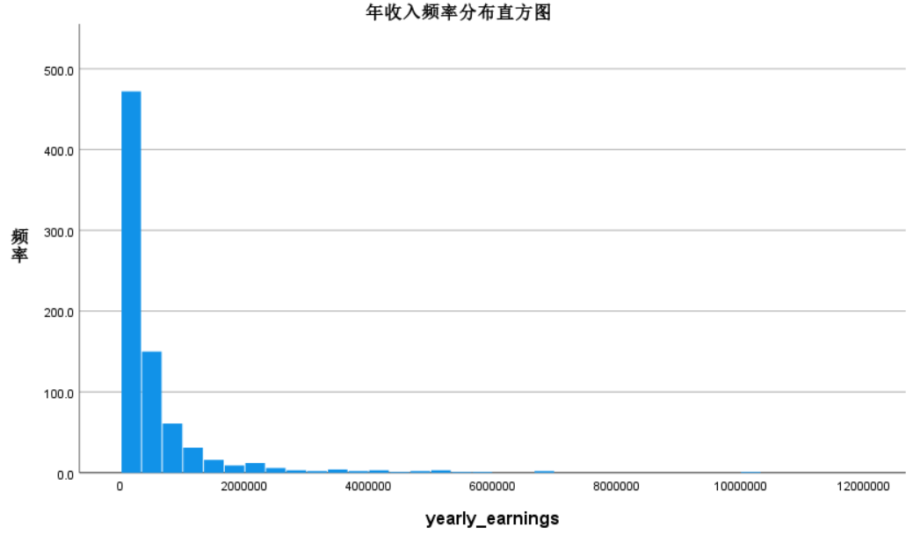
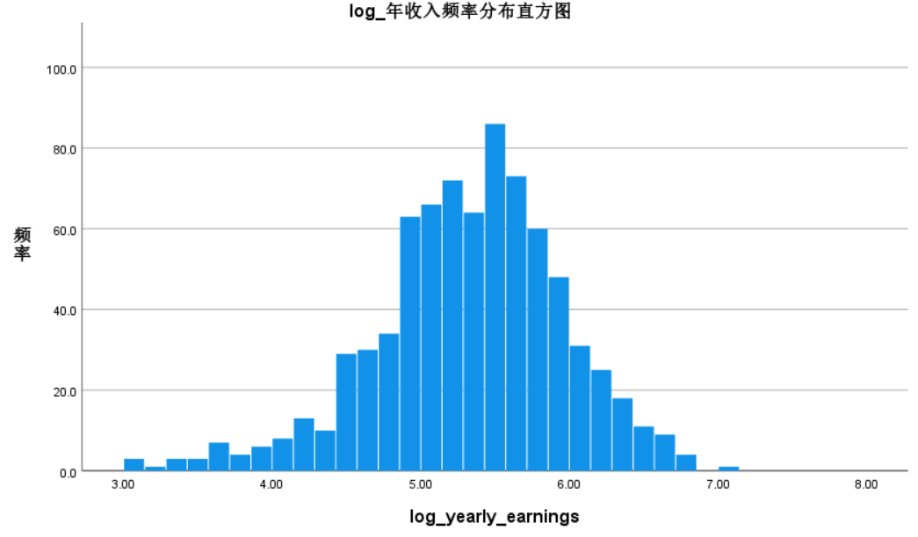
探索性数据分析六：年收入直方图
分析:年收入直方图是偏态分布，符合生活常识（小部分频道收入极高）。但回归分析要求预测变量满足正态分布，于是做对数变换

Slide 17
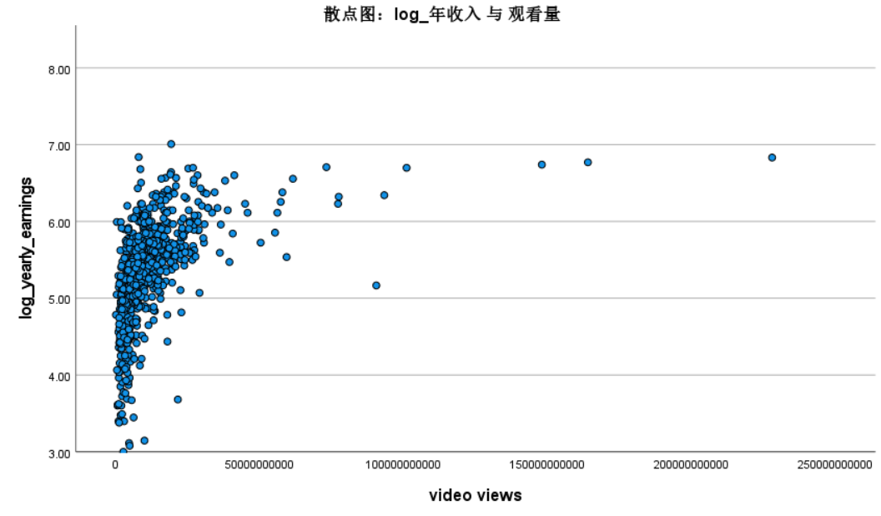
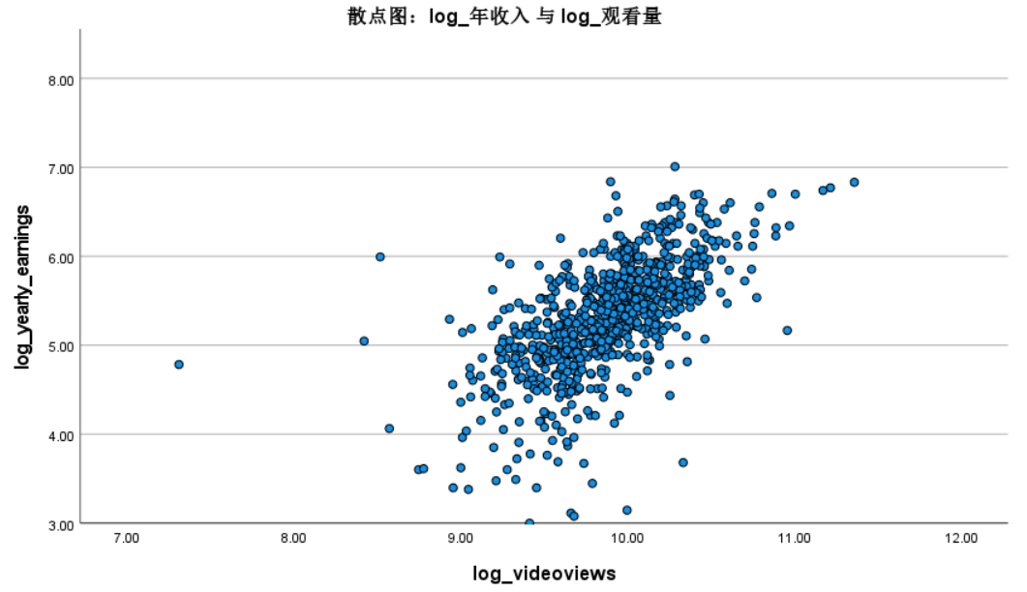
探索性数据分析七： log年最低收入与观看量
分析:做出log年最低收入与观看量之间的散点图，成对数关系，于是对观看量做对数变换

Slide 18
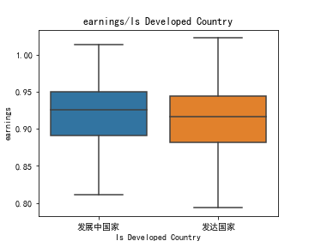
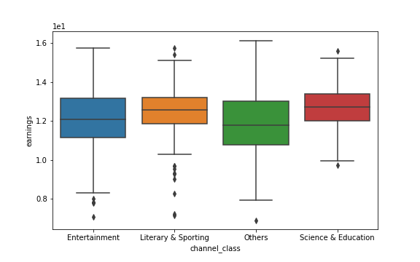
探索性数据分析八：
国家类型与频道类型对年收入的影响
是否是发达国家对频道收入的方差和均值不存在显著的影响;

Slide 19
PART 3
线性回归和模型诊断

Slide 20
逐步回归
预测变量：log_观看量，log_订阅量，视频上传量，频道年龄，频道类型，
频道所属国家是否为发达国家，频道所属国家高等教育毛入学率，
频道所属国家人口，频道所属国家失业率
其中频道类型为多分类变量，在回归前生成三个哑变量
逐步回归准则：F检验值最大且p值<0.05的预测变量进入模型，
F检验值最小且p值>0.1的预测变量剔除出模型。

Slide 21
逐步回归
回归结果：
模型 | 输入变量 | 除去变量
1 | log_播放量
2 | 年龄
3 | 频道所属国家人口
4 | 视频上传量
R² | 调整后R² | F检验显著性
0.445 | 0.442 | 0.005

Slide 22
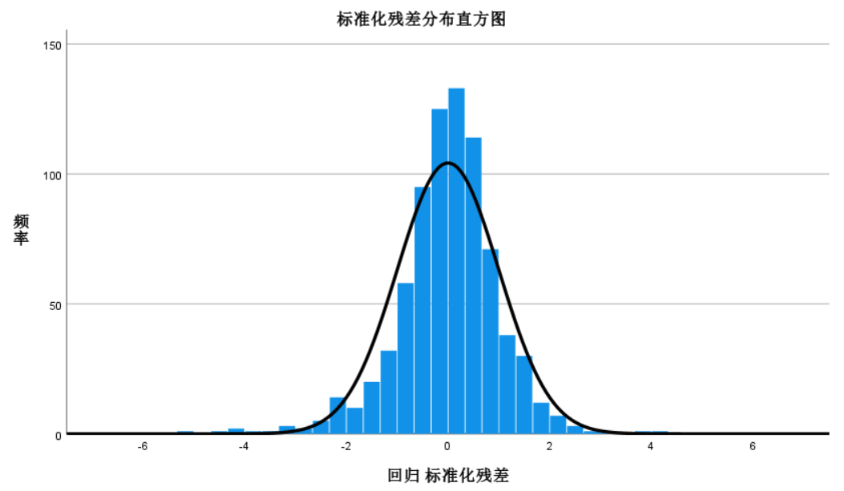
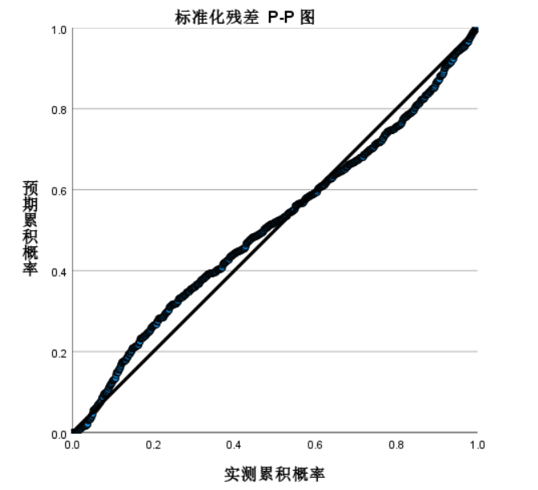
模型诊断
误差正态性：

Slide 23
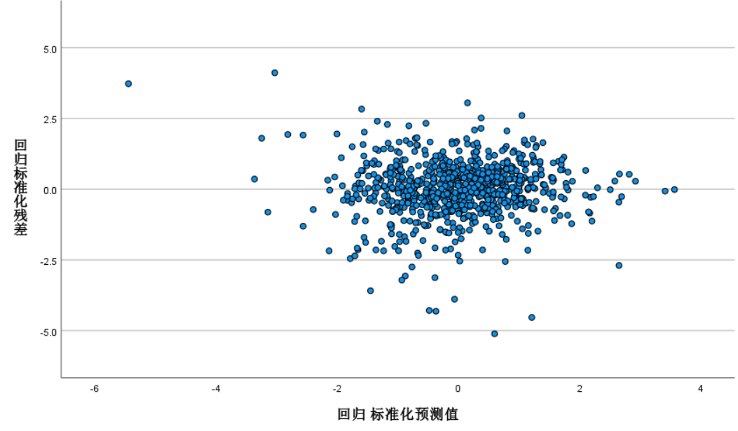
模型诊断
方差齐性：

Slide 24

模型诊断
误差独立性：
模型误差不存在自相关。
多重共线性：
max(${VIF}_{i}$）=1.087<10，模型不存在多重共线性。
德宾-沃森(D-W)检验量
1.941
变量 | VIF
log_播放量 | 1.055
年龄 | 1.070
频道所属国家人口 | 1.042
视频上传量 | 1.087

Slide 25
PART 4
模型解释和改进

Slide 26
模型解释
输入变量 | 标准化系数 | 显著性
log_播放量 | 0.644 | <0.001
频道年龄 | -0.150 | <0.001
博主所属国家人口 | 0.106 | <0.001
视频上传量 | 0.078 | 0.005
播放量，频道国家人口，视频上传量都对收入有正影响
频道年龄对收入有负影响

Slide 27
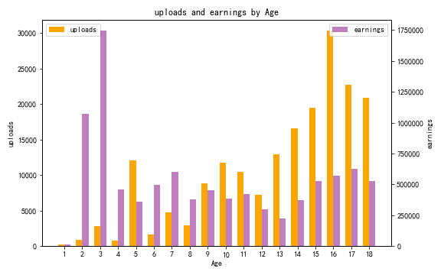
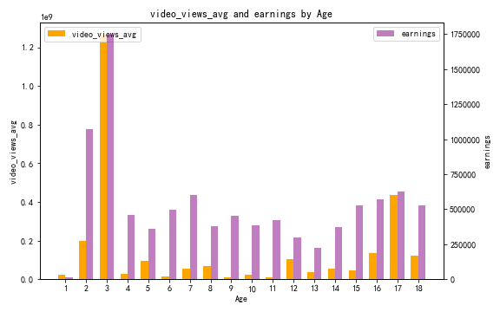
模型解释--收入不随频道年龄增长而增长
age变大，平均上传视频数倾向变大，但是平均观看量并没有随之增加，导致平均收入并没有增加
视频平均做到两至三年，平均观看量最高，平均收入最高

Slide 28
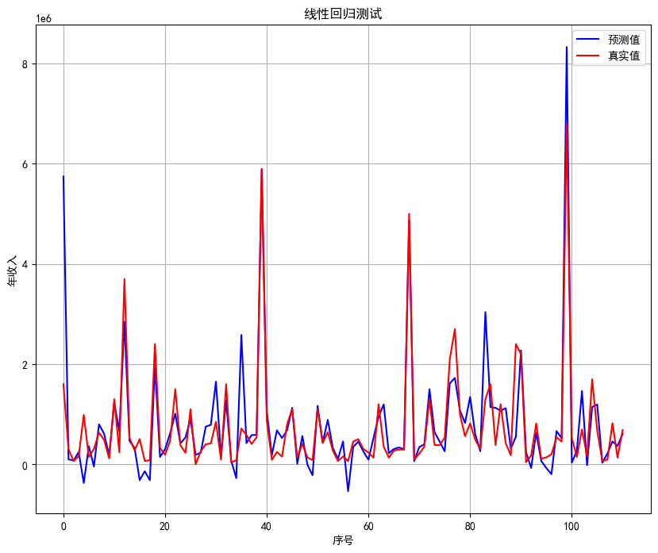
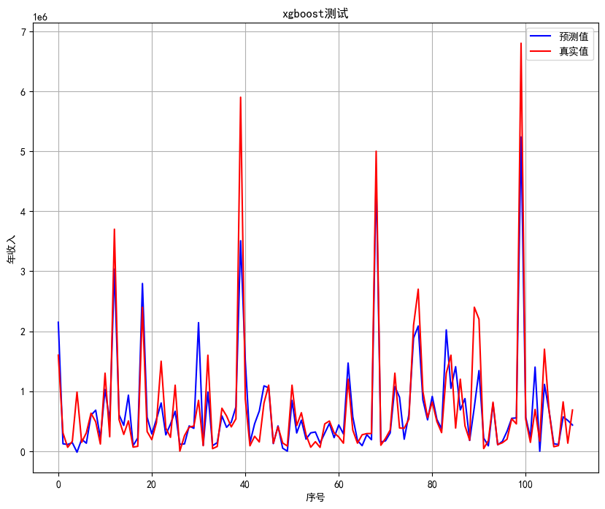
模型检验和改进
训练集：测试集 = 8：2
线性模型均方绝对误差：337963元
xgboost均方绝对误差：266416元

Slide 29
THANKS!

